Slide 1
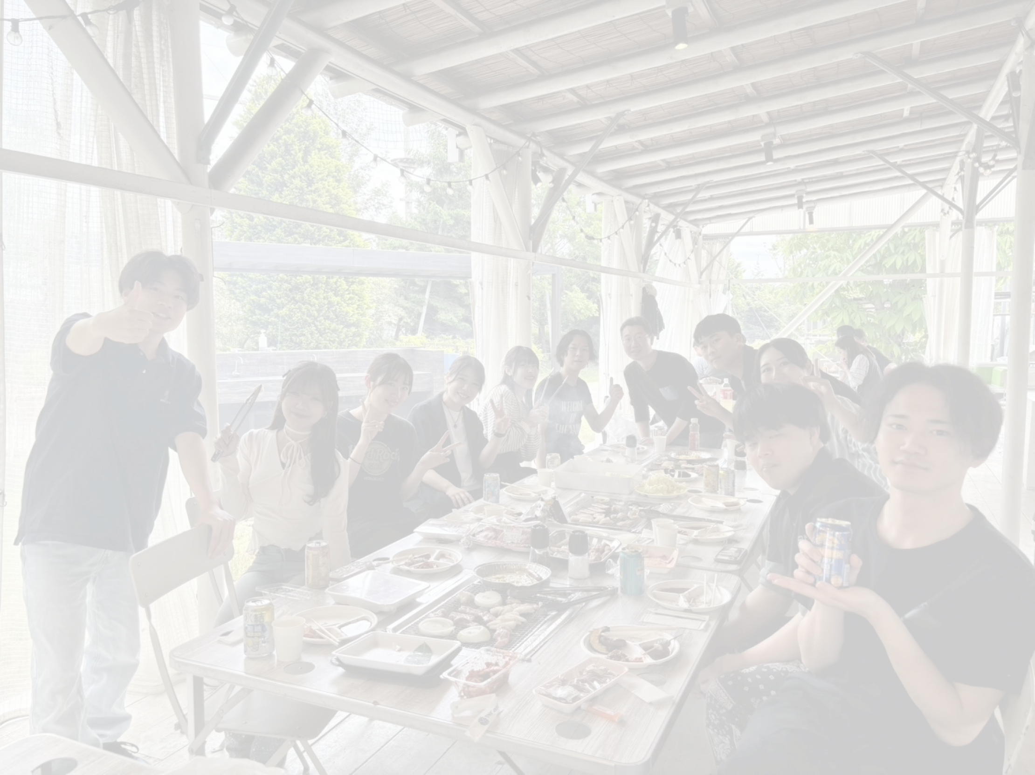

名古屋工業大学大学院工学研究科
ソフトマテリアル分野
高木研究室
研究室紹介

Slide 2
①芳香族アミドの立体化学を利用した新構造(高)分子の合成
これまで

Slide 3
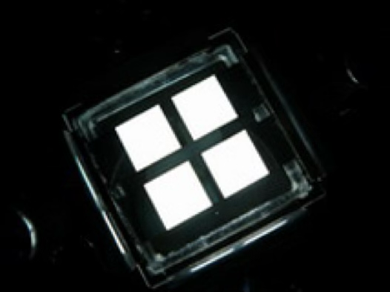
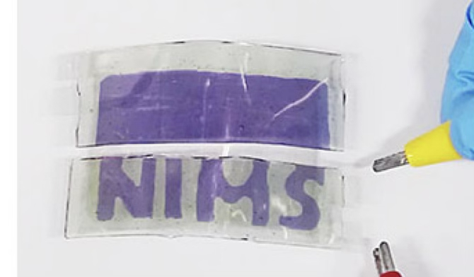
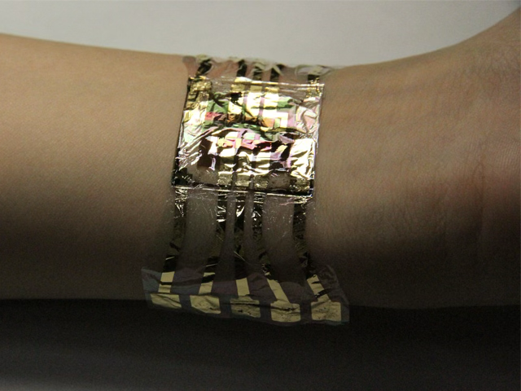
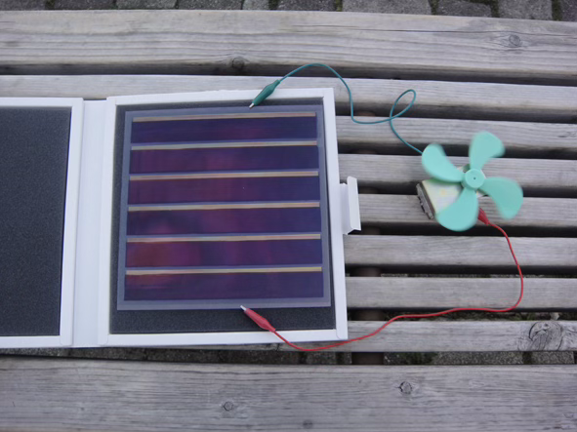
■ π電子系化合物は機能材料の宝庫
電気を光に変換する
電圧で色が変わる
生体情報をモニタする
光を電気に変換する

Slide 4
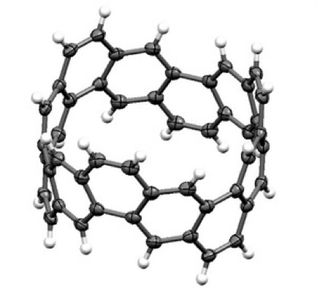
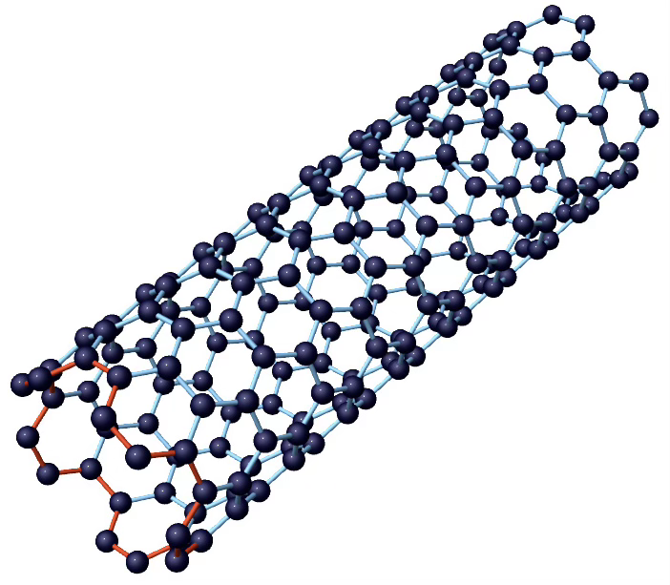
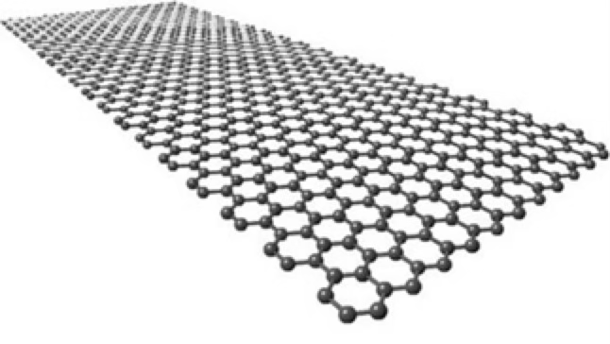
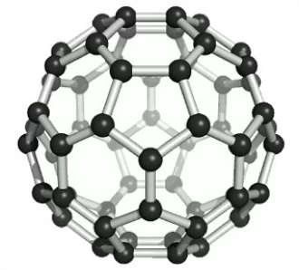
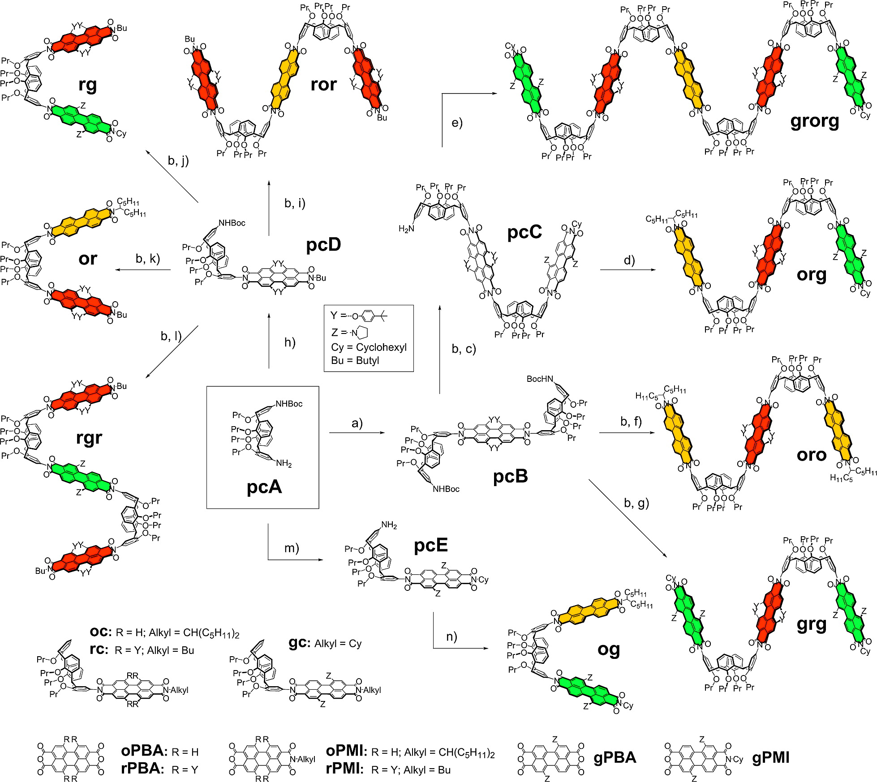
■ 分子そのものを合成(発見)すること、分子配列を制御することが重要
Graphene
・電気伝導
・光吸収、発光
・分子包接
・物質吸着
C60
CNB
CNT
核酸塩基(π電子系)が長軸方向に積層し
電荷移動を担う
エネルギーが効率よく伝播する
F. Würthner et al
J. Phys. Chem. C. 2008, 112, 2476
J. K. Barton et al
Science 1993, 262, 1025

Slide 5
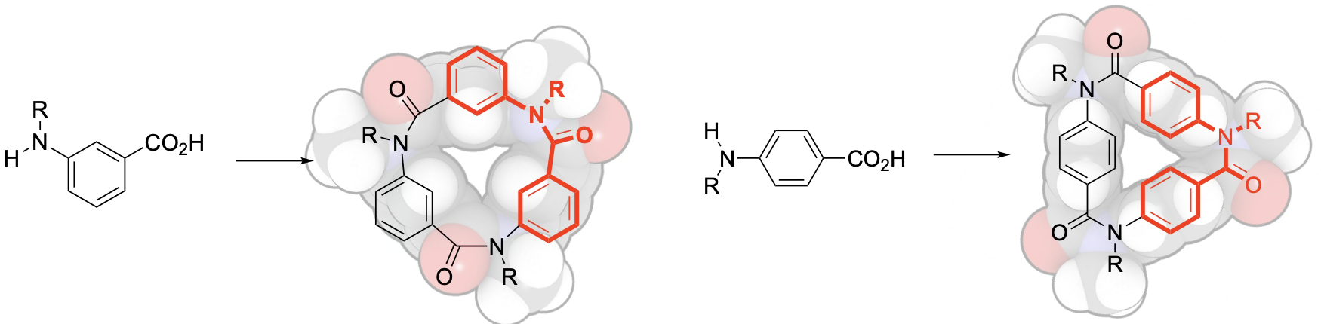

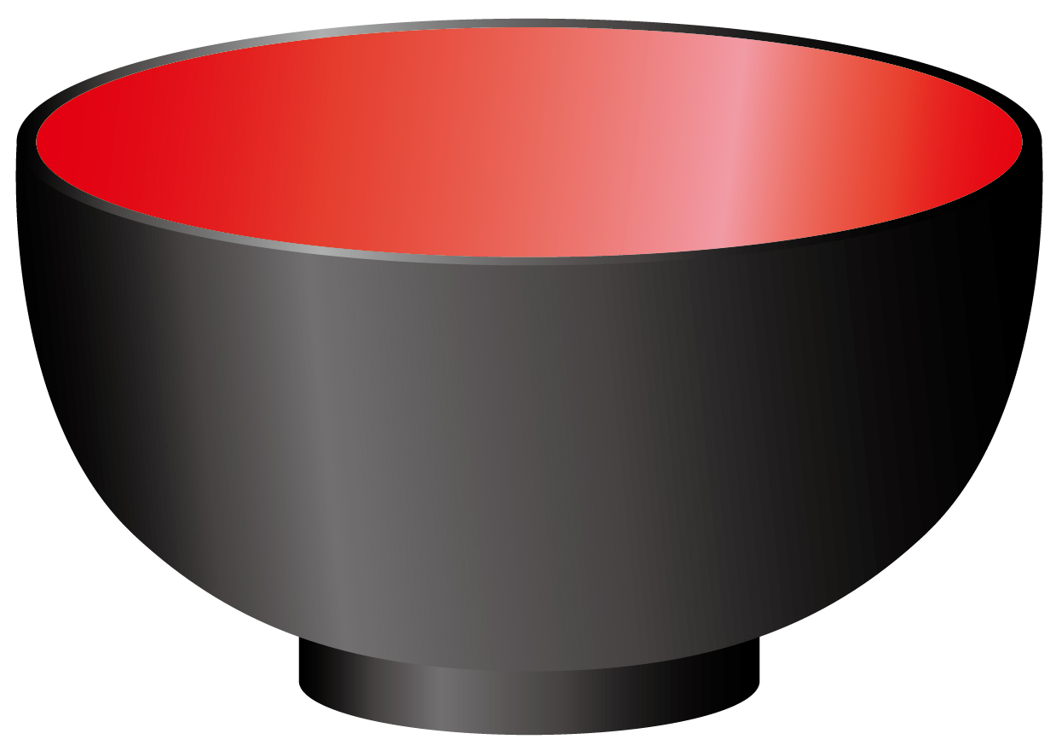

■ 第三級芳香族アミドの立体化学と環状三量体の高効率合成
trans
cis
A. Itai and K. Shudo et al.
Tetrahedron Lett. 1989, 30, 6177
ユニークな構造
機能団導入
面性キラリティ
meta
para
椀状
柱状
I. Azumaya et al., Tetrahedron 2003, 59, 2325

Slide 6
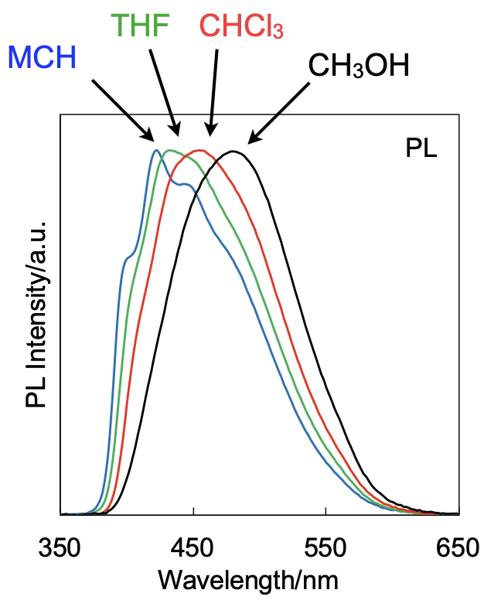
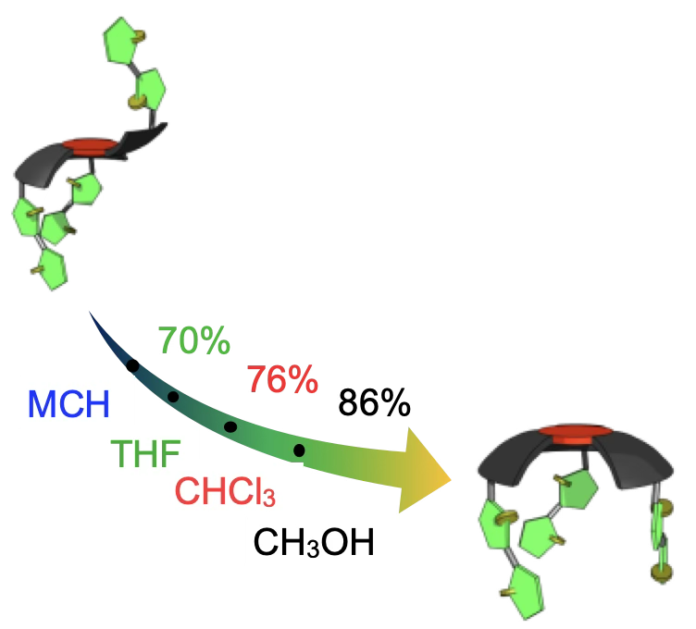


□ π電子系の集積化
J. Org. Chem. 2011, 76, 2471
anti
溶媒極性に応じた構造変換と発光
羽根の反転によるキラリティ消失
syn体の割合
syn
ラセミ化
時計回り
反時計回り

Slide 7
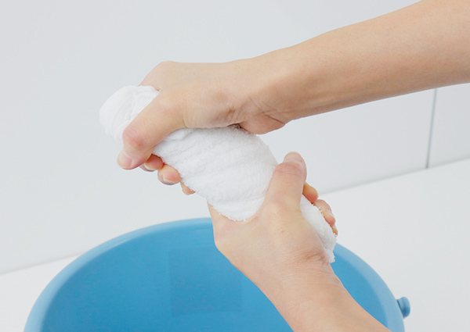
□ チューブ構造によるキラリティ発源
chiral
meso
(a)5,5'-bis(trimethylstannyl)-2,2'-bithiophene, Pd(PPh₃)₄, toluene reflux,
(b)LiHMDS, THF, 0 °C.
共有結合によるラセミ化抑制
Chem. Eur. J. 2013, 19, 11853
平衡の偏りが小さくキラル材料として不完全

Slide 8
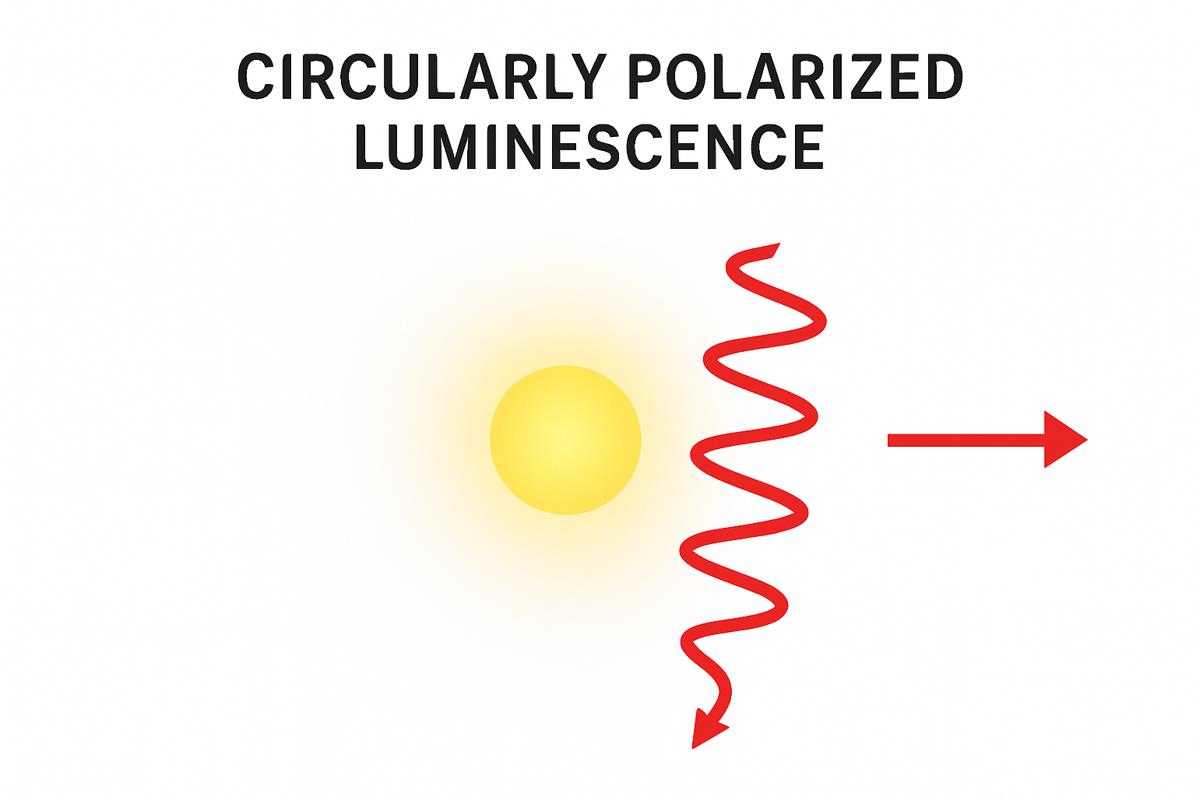
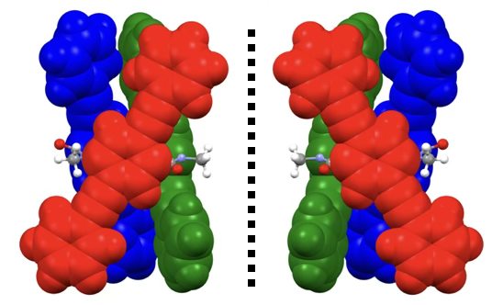
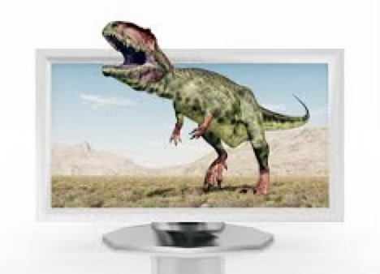
□ 安定な三重らせん構造の構築
円偏光発光(CPL)
Pd Cat.
π電子系が輪の中をくぐれない
3Dディスプレイ
Chem. Commun. 2015, 51, 5710

Slide 9
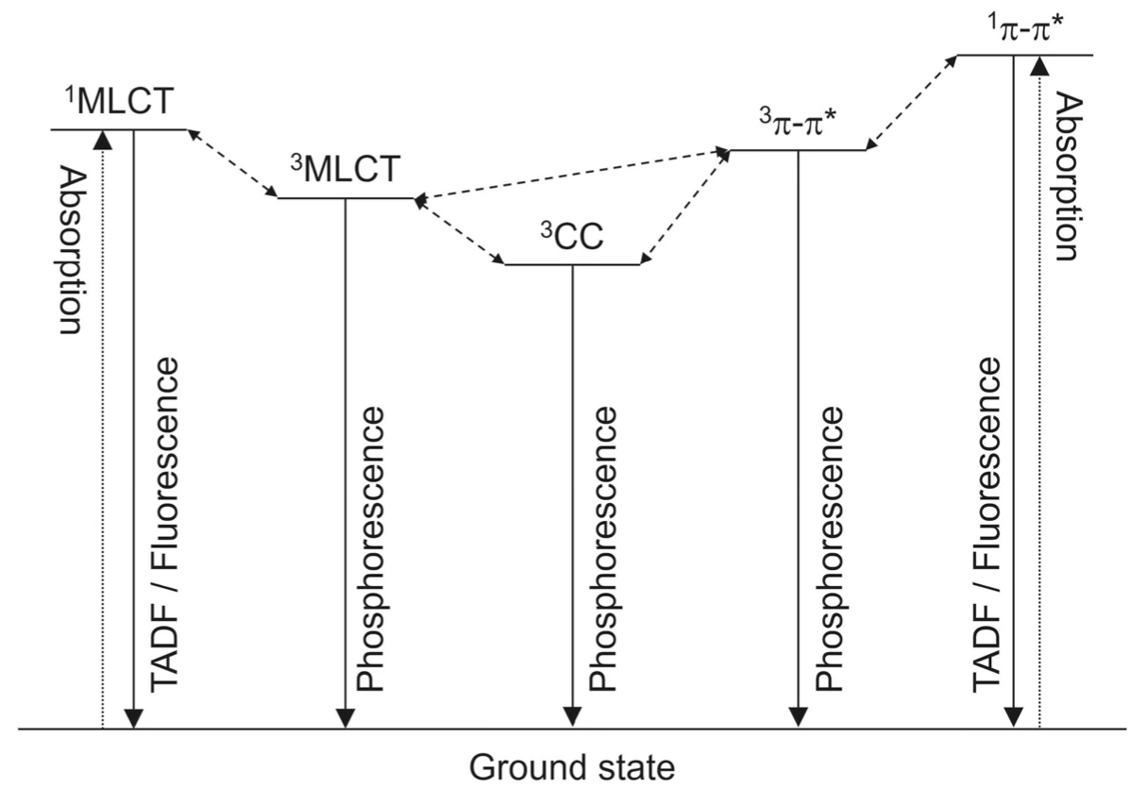
□ 銅配位ポリマーの調製
C3A-CuP R
(線状ポリマー)
Dalton Trans. 2025, 54, 6379
銅(I)錯体からの発光
C3A-CuP C
(架橋体)
室温赤色燐光
円偏光発光なし
安価で豊富な資源 多様な発光(燐光、遅延蛍光)

Slide 10
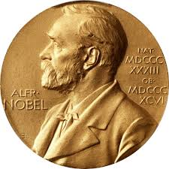
□ 共役ラダーポリマーへの展開
重縮合
DA
橋かけによる平面化、耐熱化
Polym. Chem. 2015, 6, 6792
有機金属試薬を使った従来のアリール化
直接アリール化(DA)
・原子利用効率が高い(廃棄物削減)
・不安定な有機金属試薬が不要
K. Fagnou et al, Chem. Commun. 2004, 2874

Slide 11

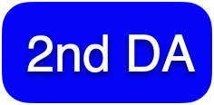
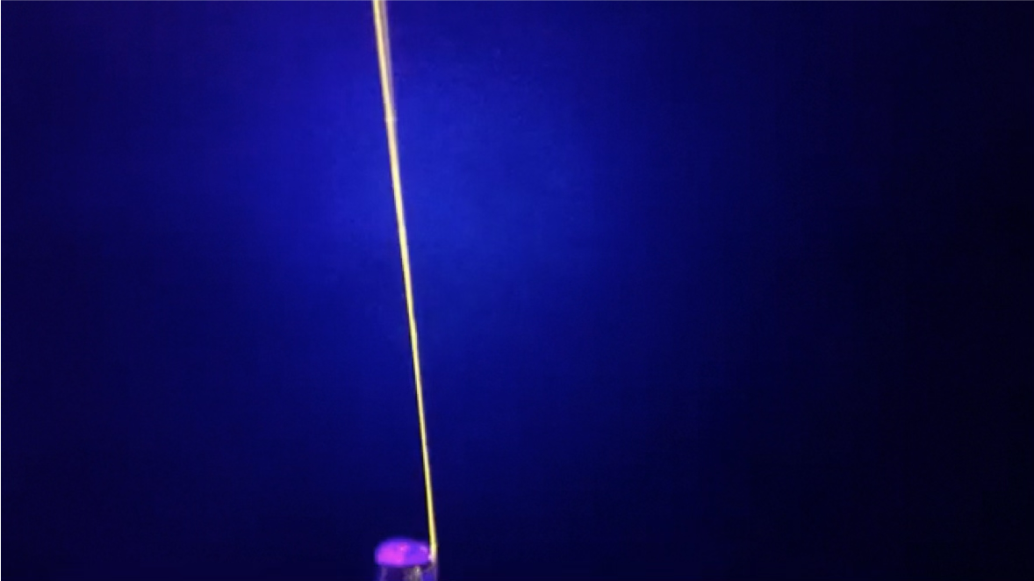
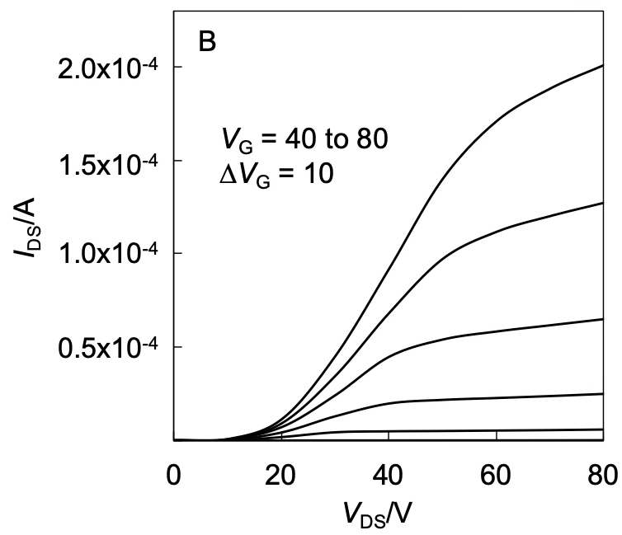
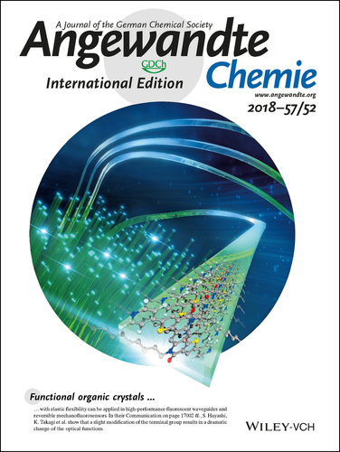
□ トランジスタ特性、光ウェーブガイド特性
と
を組み合わせて合成
5FO (E=O), 5FS (E=S)
4FPO (E=O), 4FPS (E=S)
電流ON-OFF制御
折り曲げ可能な光エネルギーを伝える結晶
折り曲げ前
inside cover掲載
折り曲げ時
Chem. Eur. J. 2018, 24, 14137
Angew. Chem. Int. Ed. 2018, 57, 17002

Slide 12
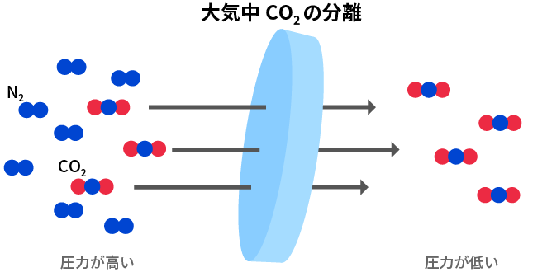
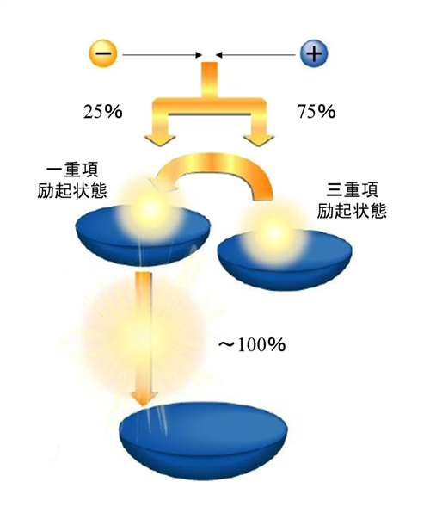
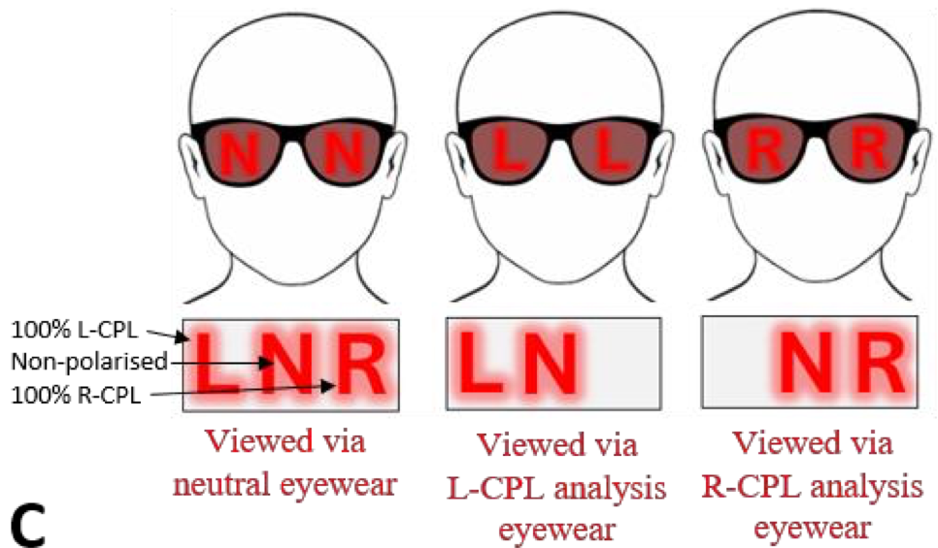
①芳香族アミドの立体化学を利用した新構造(高)分子の合成
現在と今後
・多孔性ポリマー ⇨ガス吸着＆分離
・キラルプロペラ分子 ⇨光暗号化
・銅配位ポリマー ⇨高輝度OLED

Slide 13
②ビニルモノマーの精密重合を可能にする有機触媒の開発
これまで

Slide 14
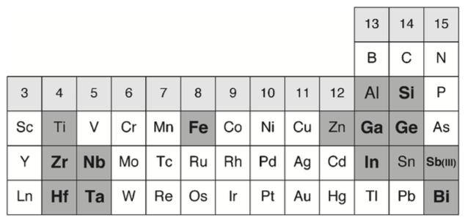
■ カチオン重合の変遷
開始剤
活性化剤(触媒)
分子量が制御可能、ブロック共重合
T. Higashimura et al., Macromolecules 1984, 17, 265
・既成概念「カチオン重合＝生長末端が不安定」からの脱却
金属ルイス酸触媒の開発
モノマー重合活性に合わせた触媒選択
空気や水分に不安定
残留金属がポリマーの着色や分解につながる
S. Aoshima et al., Chem. Lett. 2010, 39, 1232

Slide 15
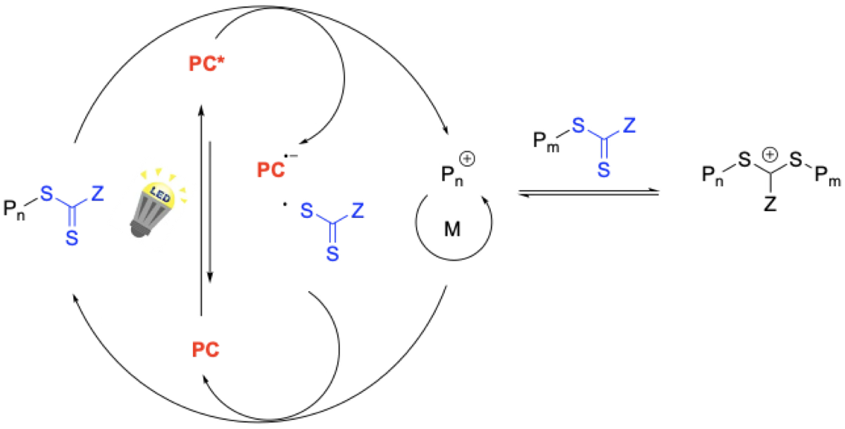
■ 脱金属触媒（有機触媒の開発）
RAFT重合
K. Sato and M. Kamigaito et al., ACIE 2015, 54, 1924
S. Sugihara et al., Macromolecules 2015, 48, 5120
『有機触媒』
B. P. Fors et al. J. Am. Chem. Soc. 2016, 138, 15535
光照射下でのみ重合が進行（ON-OFF制御）

Slide 16
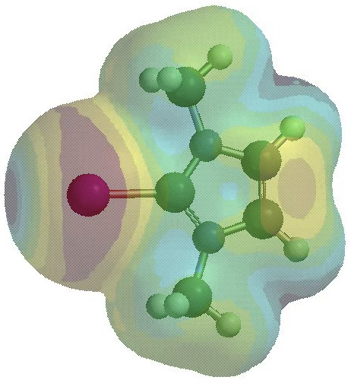
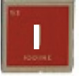

□ ハロゲン結合触媒
σホール
＝ルイス酸性
17族元素
ハロゲン結合触媒による
世界初のリビングカチオン重合
Chem. Eur. J. 2017, 23, 9495
低温でないと触媒が分解
hot paper選定
中性触媒による常温重合
ハイブリッド触媒による高耐久化
Polym. Chem. 2020, 11, 6739
Macromolecules 2022, 55, 5756

Slide 17
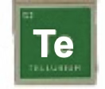
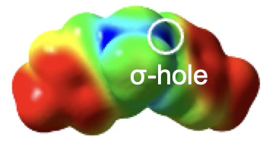
□ カルコゲン結合触媒
16族元素
水存在下(大気中)でのリビング重合
Macromolecules 2022, 55, 3671
潜在性触媒
σホール
休止種
酸化
（活性化）
+
電気による重合ON-OFF制御
OFF
還元
（不活性化）
ON
X
+
Macromolecules 2024, 57, 3358
活性種
×n

Slide 18
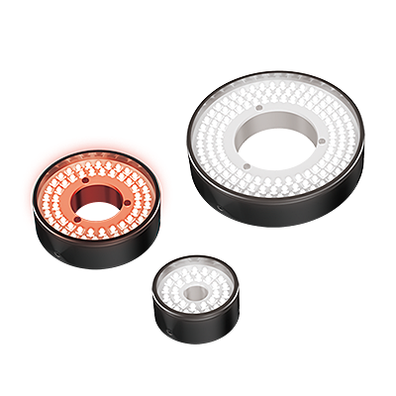
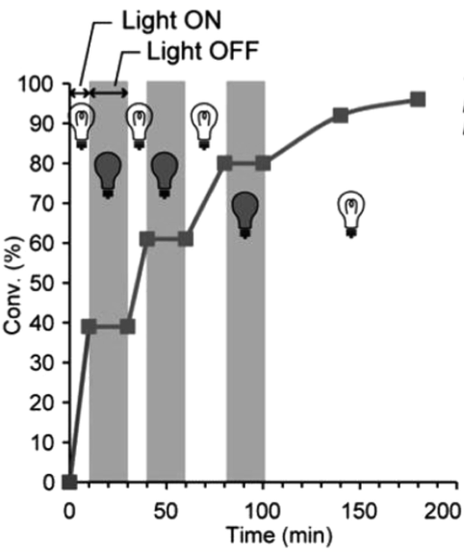
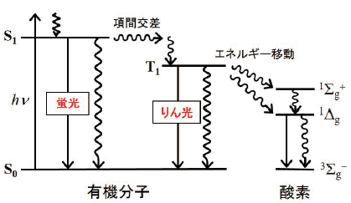
②ビニルモノマーの精密重合を可能にする有機触媒の開発
現在と今後
・光照射 ⇨重合ON-OFF制御
・ハロゲン結合ポリマー ⇨酸素センサー

Slide 19
③イミダゾール骨格を有する発光材料の合成と励起状態解析
これまで

Slide 20

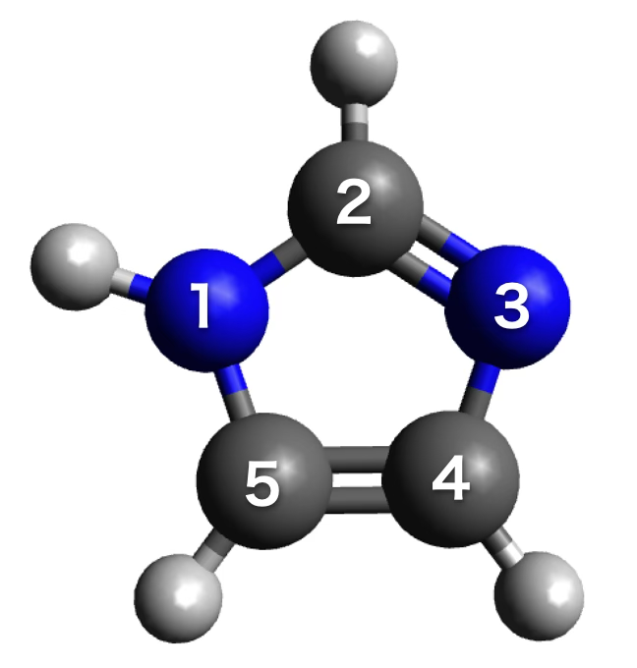
■ 合成ツールとしてのイミダゾール
芳香環導入→共役拡張
脱プロトン化→カルベン生成
プロトン化→塩基
四級化→イオン液体
アルキル化→溶解性操作
芳香環導入→共役拡張
プロトンを色変化で検出
ペプチドのように分子内水素結合で
らせん構造をとる
Polym. J. 2019, 51, 389
Grötthuss機構

Slide 21
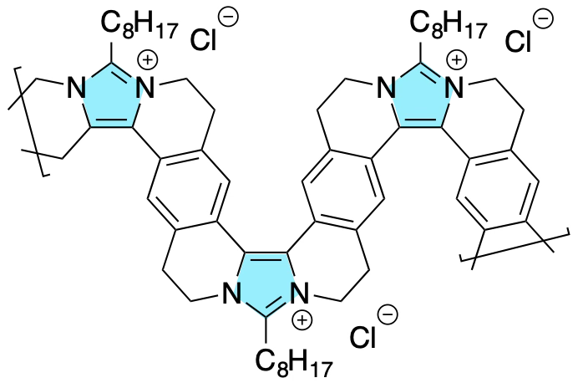
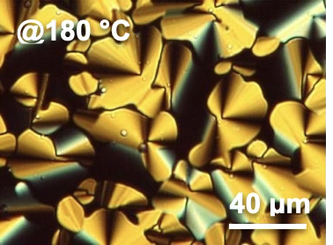
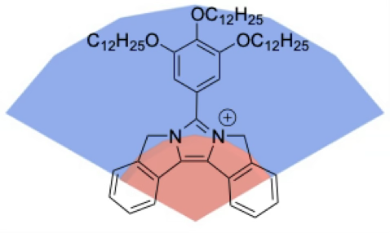
□ 共有結合型らせんポリマー
分子量が伸びずに挫折
T. Swager et al
J. Am. Chem. Soc. 2009, 131, 17724
気を取り直して計画変更
電子輸送性の導電性ポリマー
□ 液晶材料
□ 高発光材料(ESIPT発光)
発光が長波長シフト
刺激によって発光色が変化
RSC Adv. 2016, 6, 9152
J. Org. Chem. 2017, 82, 12173

Slide 22
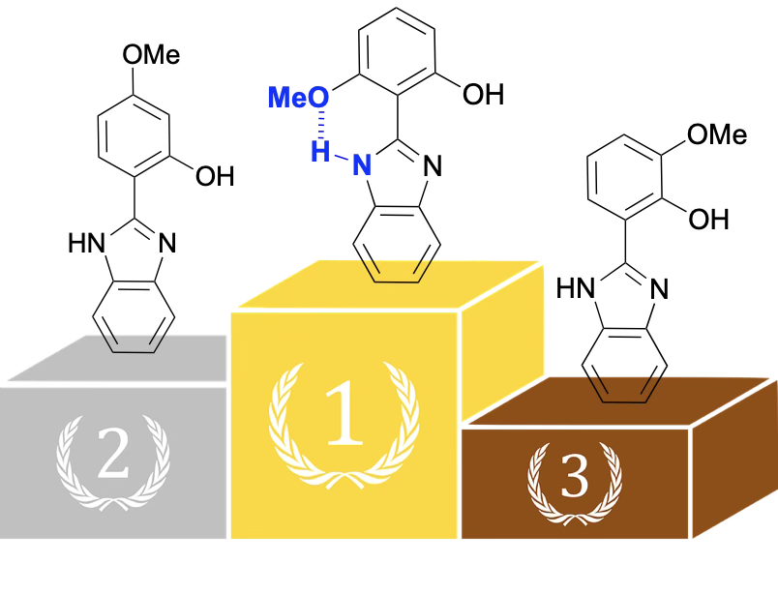
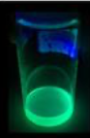
□ 安定したESIPT発光の実現
□ ESIPTを経由する遅延蛍光
励起エネルギーを無駄にしない高輝度発光
頑強な水素結合によるESIPT発光
ChemPhotoChem 投稿中
New J. Chem. 2018, 42, 5923

Slide 23
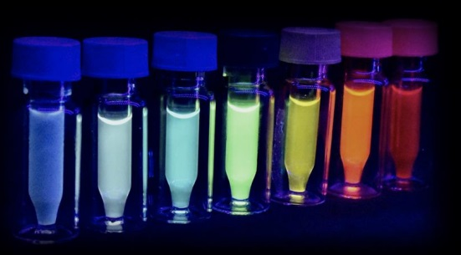
③イミダゾール骨格を有する発光材料の合成と励起状態解析
現在と今後
・遅延蛍光 ⇨内部量子効率100％を目標
・ESIPT発光部位を含むポリマー ⇨水分センサー

Slide 24

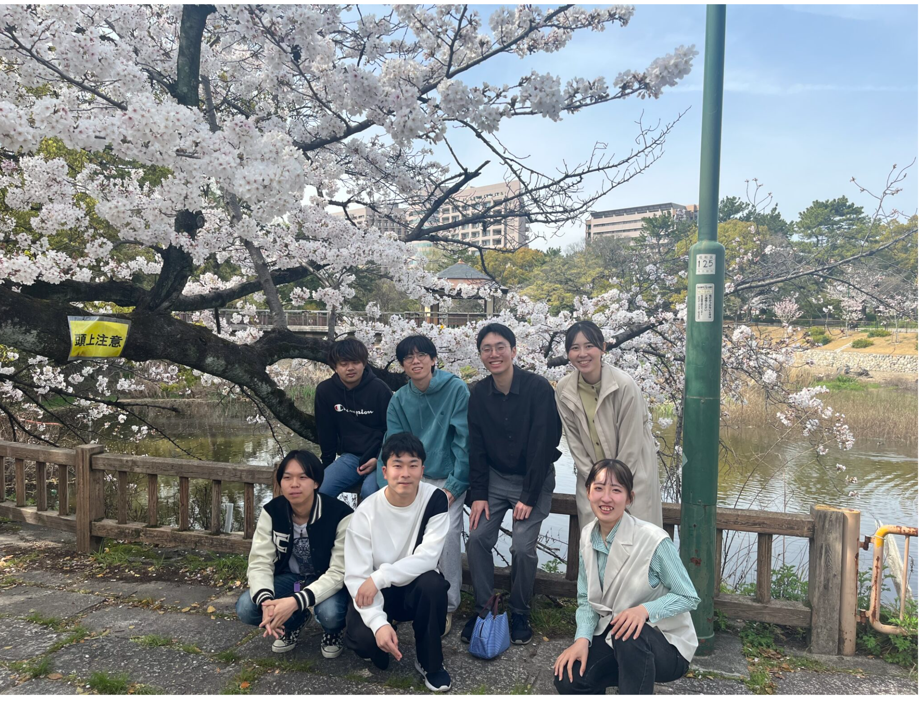
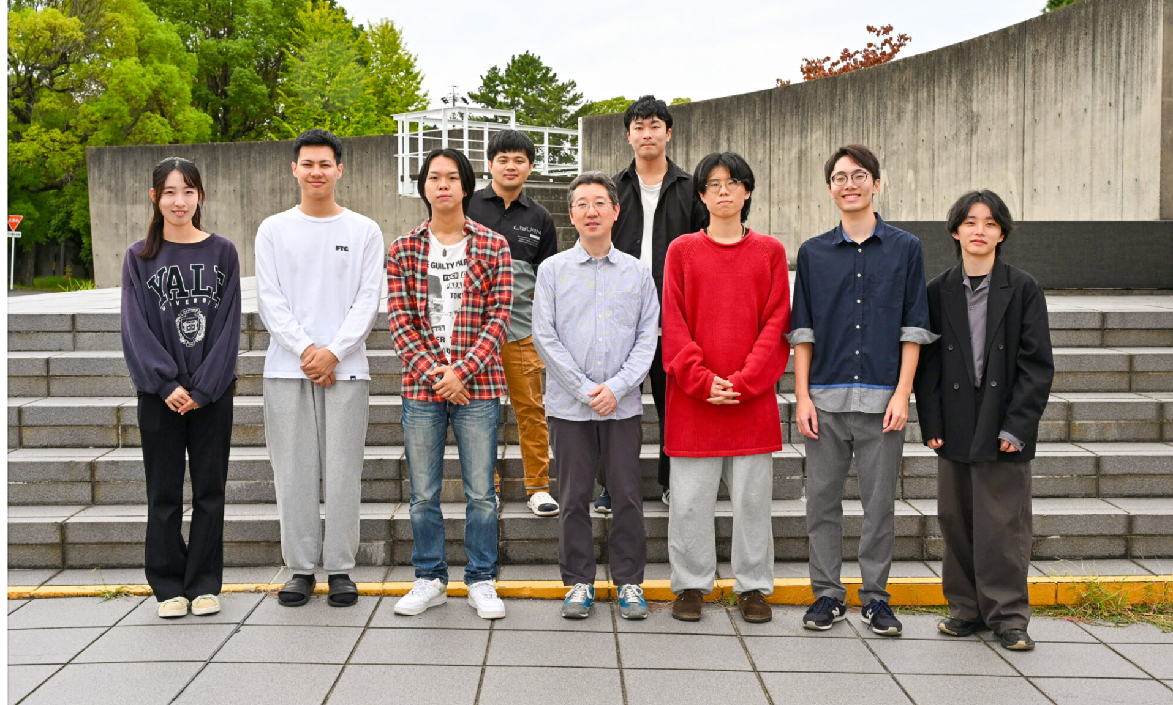
■ 年間行事
４月 研究室配属
花見＆新4年生歓迎会
登山
５月 バーベキュー
７月 院試壮行会
８月 院試
夏休み
１２月 高松忘年会
クリスマス会
冬休み
１月 新年会
２月 豆まき大会
修論＆卒論発表
３月 卒業式
春休み
⇧
研究室ホームページ
研究だけでなく、共同生活を送るなかでお互いに成長することも重要と考えています。
花見、バーベキュー、遠足、登山、院試壮行会、忘年新年会など、みんなで楽しめる企画も歓迎です。

Slide 25
■ 見学案内
2025年度の予定は追って連絡します

